Slide 1

成像模型
其中，I(x)和J(x)分别表示无雾图和有雾图，
A表示大气光，t(x)为透射率。
透射率与场景深度之间存在指数关系如下：
其中，β为散射系数；d(x)为场景深度。
因此，场景深度的求解对于图像恢复至关重要。

Slide 2
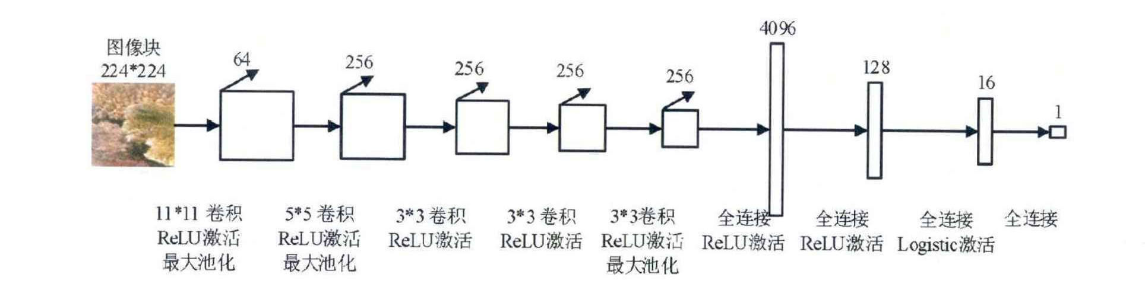
网络模型
模型包含5个特征提取层和三个全连接层，使用均方误差（MSE）作为损失函数。
训练过程中学习率设置为0.0005且恒定。每次迭代过程如下：
（1）调用网络的前向过程计算输出和loss
（2）调用网络的后向过程计算出梯度（loss对每层的权重和偏置求导）
（3）利用随机梯度下降法更新参数

Slide 3
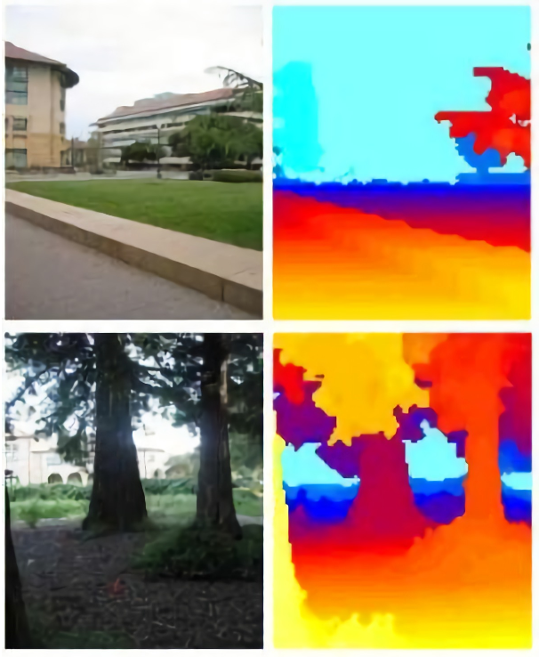
训练数据集
实验使用Make3D室外场景深度
数据集作为训练数据集，该数据
集共534组图像，每组图像包含
室外自然图像和对应的场景深度
图像，其中最大景深为81米，即
场景深度超过81米的物体其距离
全部映射到81米。

Slide 4
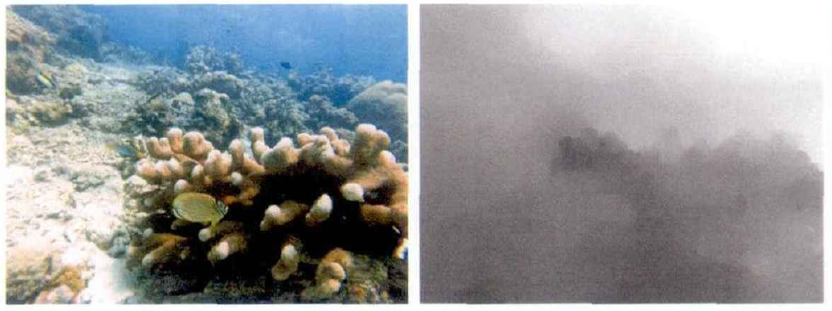
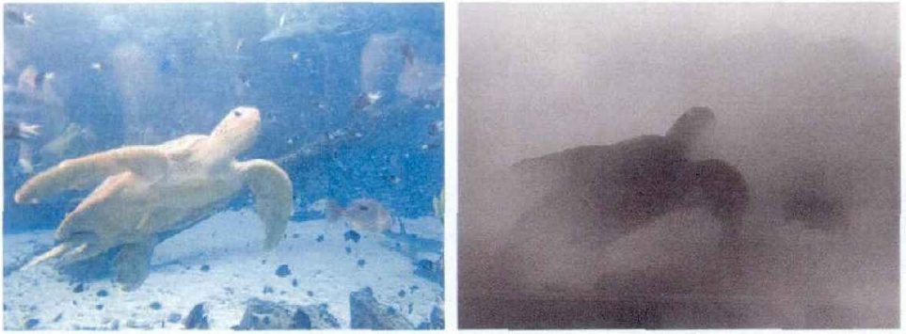
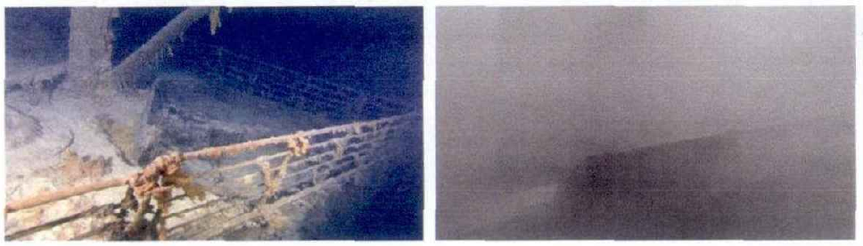
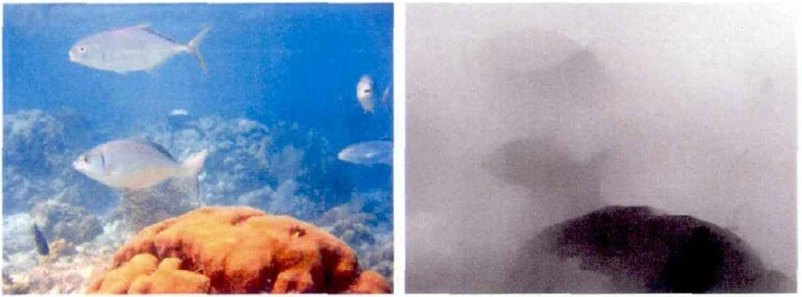
结果展示

